Slide 1
C318 TÓPICOS ESPECIAIS II
Alunos:
Francielly Marianne Laranjo Silva
Professor:
Ricardo Augusto da Silva Júnior

Slide 2

MACHINE LEARNING

Slide 3
PROJETO
Análise Exploratória de Dados
Jupyter Notebook (Python)
Artigo

Slide 4
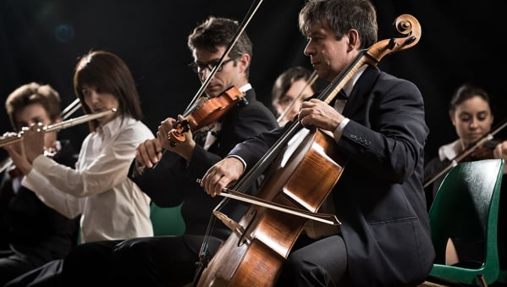
PROJETO

Slide 5

https://github.com/franlaranjo/C318_ML.git

